Slide 1
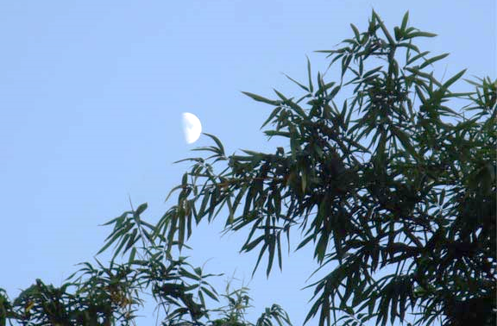
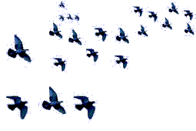
আজকের ক্লাসে সবাইকে স্বাগত

Slide 2
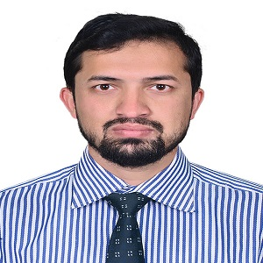
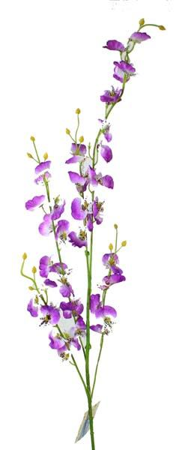
আবদুর রহিম
সহকারী শিক্ষক
রূপকানিয়া মডেল সরকারি প্রাথমিক বিদ্যালয়
সাতকানিয়া, চট্টগ্রাম।
মোবাইল: ০১৮১৮৮২৬৯৫৭
E-mail: rahimatgps@gmail.com
শ্রেণি: 4র্থ
বিষয়: বাংলা
সময়: ৪০ মিনিট
তারিখ: ০৪.১১.২০২০

Slide 3
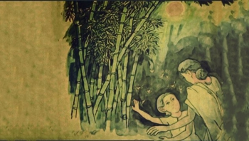
ছবিতে কী দেখতে পাচ্ছো?
মা, মেয়ের ও বাঁশ বাগানের দৃশ্য
অনুমান করছো আমরা আজ কী পড়তে যাচ্ছি?

Slide 5
শিখনফল
এ পাঠ শেষে শিক্ষার্থীরা.........
২.২.২ কবিতা শুনে মূল বিষয় বুঝতে পারবে;
২.১.২ পাঠ্য কবিতা সঠিক ছন্দে আবৃত্তি করতে পারবে;
২.১.২ ছন্দ ঠিক রেখে প্রমিত উচ্চারণে ও স্বাভাবিক গতিতে কবিতা পড়তে পারবে;
২.৩.২ পঠিত কবিতার বিষয়ে প্রশ্নের উত্তর শুদ্ধভাবে লিখতে পারবে।

Slide 6
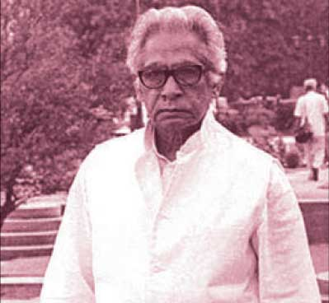
কবি পরিচিতি
১৮৭৮ সালের ২৭ নভেম্বর ।
লেখা, কেয়া ও বন্ধুর দান।
১৯৪৮ সালের ১লা ফ্রেব্রুয়ারী।
মানসী ও পূর্বাচল পত্রিকা।
নদীয়া।
জন্ম
স্থান
কাজ
কাব্য
মৃত্যু

Slide 7
একক কাজ
কাজলা দিদি কবিতাটি কে লিখেছেন?
কবি যতীন্দ্রমোহন বাগচী কত সালে জন্ম গ্রহণ করেন?
কবি যতীন্দ্রমোহন বাগচী এর লেখা দুইটি গ্রন্থের নাম বল।
কবি যতীন্দ্রমোহন বাগচী কত সালে মারা যান?

Slide 8
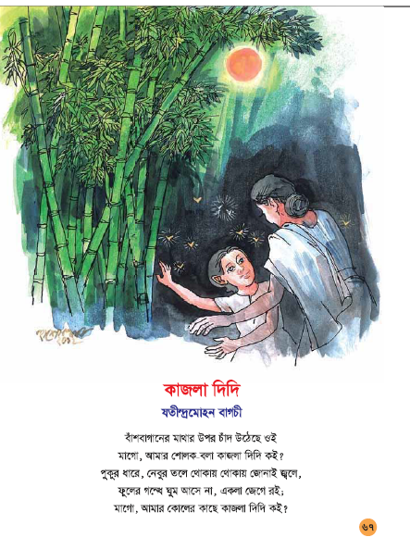
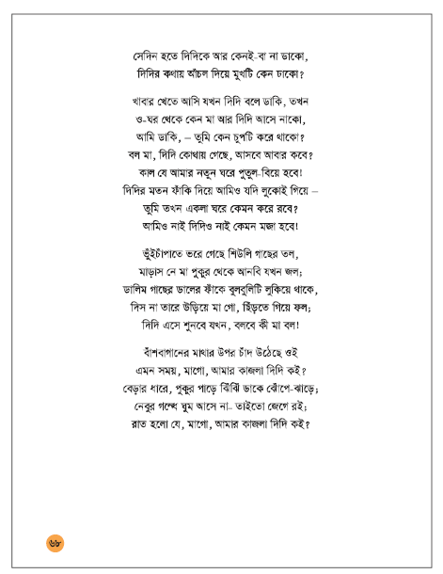
আদর্শ পাঠ
Notes:
১ম ১৫ লাইন আজকের পাঠ।

Slide 9
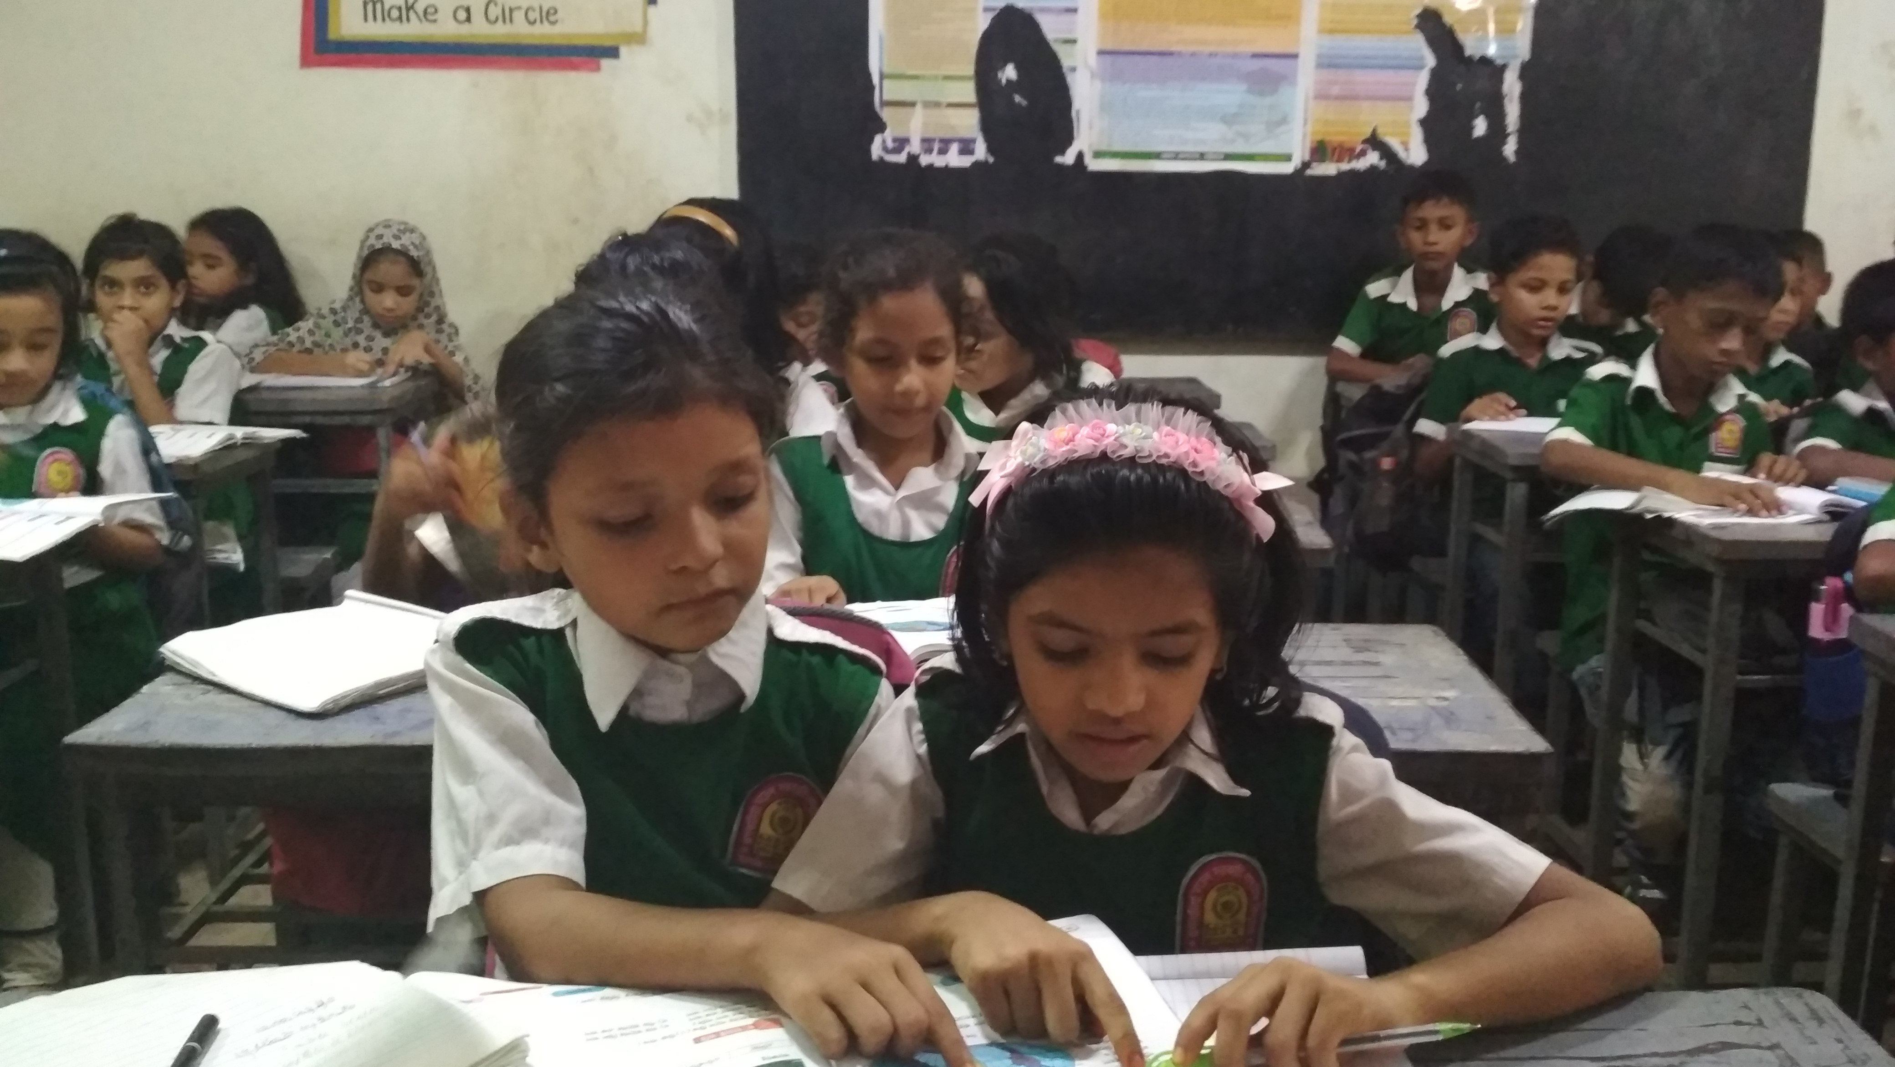
সরব পাঠ
Notes:
শিক্ষার্থীরা নিজেরা নিজেরা কয়েকবার পড়বে। প্রয়োজনে সাহায্য করা।

Slide 10
এসো শব্দ গুলোর অর্থ জেনে নেই
দিদি
বড় বোন, আপা
জোনাই
জোনাকি পোকা
শোলক
শ্লোক, ছোট পদ, ছড়া
গন্ধ
ঘ্রাণ, সুবাস

Slide 11
জোড়ায় কাজ
কবিতাটির মূলভাব বুঝিয়ে বল ।

Slide 12
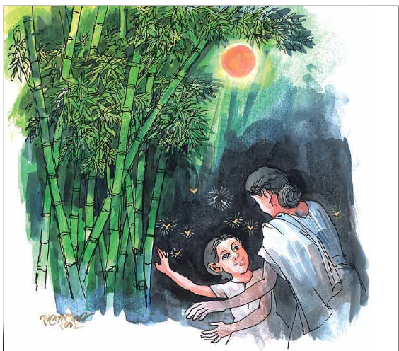
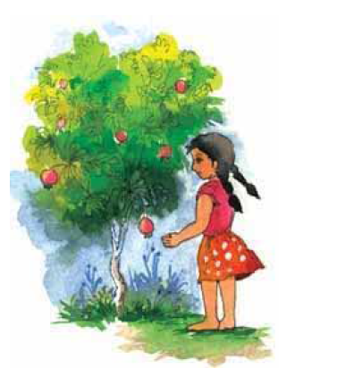
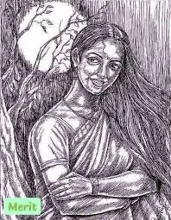
বাঁশবাগানের মাথার উপর চাঁদ উঠেছে ওই, মাগো,আমার শোলক-বলা কাজলা দিদি কই?
পুকুর ধারে লেবুর তলে,থোকায় থোকায় জোনাই জ্বলে, ফুলের গন্ধে ঘুম আসে না, একলা জেগে রই;
মাগো, আমার কোলের কাছে কাজলা দিদি কই?

Slide 13
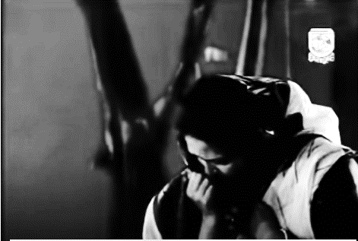
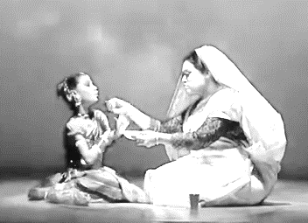
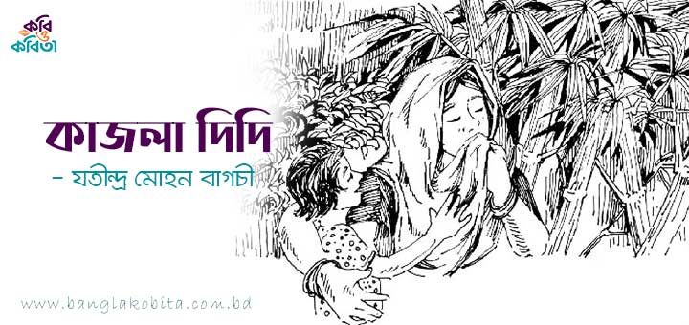
সেদিন হতে দিদিকে কেনই-বা না ডাকো, দিদির কথায় আঁচল দিয়ে মুখটি কেন ঢাকো?
খাবার খেতে আসি যখন দিদি বলে ডাকি, তখন ও-ঘর থেকে কেন মা আর দিদি আসে নাকো,
আমি ডাকি,-তুমি কেন চুপটি করে থাকো?

Slide 14
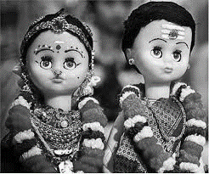
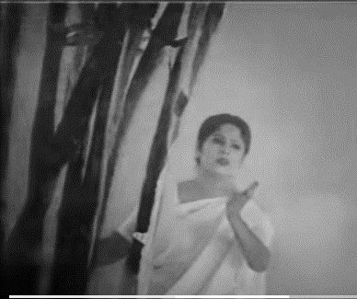
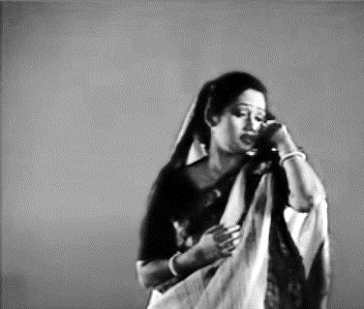
বল মা, দিদি কোথায় গেছে, আসবে আবার কবে? কাল যে আমার নতুন ঘরে পুতুল-বিয়ে হবে!
দিদির মত ফাঁকি দিয়ে আমিও যদি লুকোই গিয়ে-
তুমি তখন একলা ঘরে কেমন করে রবে?
আমিও নাই দিদিও নাই কেমন মজা হবে!

Slide 15
অভিনয়সহ কবিতাটির আবৃত্তি শুনি ও দেখি......
https://www.youtube.com/watch?v=U6N69JrwpHg
Notes:
অভিনয়সহ কবিতাটি আবৃত্তি...।

Slide 16
দলগত কাজ
নিচের প্রশ্ন গুলোর উত্তর খাতায় লেখ।
১. কাজলা দিদি কোথায় গেছে?
২. কখন কাজলা দিদির কথা বেশি মনে পড়ে?
৩.কাজলা দিদির কথা উঠলে মা আঁচাল দিয়ে মুখ ঢাকেন কেন?
Notes:
দলে ভাগ করে কাজ করতে দেব। প্রতিটি দলকে সব গুলো প্রশ্নের উত্তর লিখতে দেব।

Slide 17
মূল্যায়ন
শূন্যস্থান পূরণ কর।
চাঁদ
বাঁশবাগানের মাথার উপর........উঠেছে ওই
কাজলা দিদি
মাগো, আমার শোলক বলা ...............কই?
নেবুর তলে
পুকুর ধারে,...............থোকায় থোকায় জোনাই জ্বলে,
ফুলের গন্ধে
............... ঘুম আসে না, একলা জেগে রই,
আমার কোলের
মাগো,...................কাছে কাজলা দিদি কই?
যখন দিদি বলে
খাবার খেতে আসি.....................ডাকি, তখন
ঘর থেকে
ও-.............কেন মা আর দিদি আসে নাকো,
..............-তুমি কেন চুপটি করে থাকো?
আমি ডাকি,

Slide 18
ডান দিক থেকে ঠিক উত্তরটি বেছে নিই ও খাতায় লিখি।
নেবুর তলে/ বাঁশবাগানে/
শিউলিতলে/ তাল তলায়
ক. কোথায় জোনাকি জ্বলে?
মা / দিদি/
বাবা / দাদু
খ. কে শোলক বলতেন?
নেবুর গন্ধে / ঝিঁঝিঁর ডাকে/
ফুলের গন্ধে/ চাঁদের আলোতে
গ. ঘুম আসে না কেন?

Slide 19
ধন্যবাদ

